Slide 1
基于互联网+构建的在线医疗服务
2020
互联网+比赛
负责人：白瀚哲
团队成员：姜珊 季春瑞
韩昱琪 孙思淼
夏兴华 赵岩
孟祥旭 王畅

Slide 2
目录
CONTENTS
01
项目介绍
02
市场与营销
03
发展与规划
04
项目优势
基于互联网+构建的在线医疗服务

Slide 3
01
项目介绍
Project Description

Slide 4

01
项目背景
当前社会正处于信息飞速发展的时代，居民的生活方方面面都离不开信息。随着国民经济的发展，人们的健康意识有了极大的提升，对于身体健康状况、疾病预防和救治更加地重视，使得诊疗人数持续增长，对医疗资源的需求也不断增加，患者去医院时经常排队时间过长，看一次病，经常跑很多次医院，在医院方面，也面临着患者众多，医生经常忙不来的问题。尤其是新冠肺炎疫情发生以来，原有诊疗秩序被打破，不少医疗机构依靠互联网诊疗解决了诸多问诊患者挂号、诊断、治疗、取药等具体需求，一定程度上减少了不必要的就诊行为，缓解了临床收治压力，降低了医院内的聚集性感染风险。
2018年4月28日，《国务院办公厅关于促进“互联网+医疗健康”发展的意见》出台后，国家卫生健康委一直对此高度重视，印发系列配套文件，推动互联网诊疗、互联网医院、远程医疗服务以及预约诊疗等互联网医疗服务，推动其快速健康发展。为进一步发挥互联网医疗服务在方便人民群众就医方面的积极作用，国家卫生健康委相继印发了《关于在疫情防控中做好互联网诊疗咨询服务工作的通知》、《关于在国家远程医疗与互联网医学中心开展新冠肺炎重症危重症患者国家级远程会诊工作的通知》以及《关于开展线上服务进一步加强湖北疫情防控工作的通知》等文件。
因此，医疗共享平台在网络技术和社会医疗需求的共同作用下诞生，通过医疗共享平台，使患者享受到安全、便利、优质的医疗服务，促进医疗资源进一步均衡，让全国人民共享经济发展成果，促进医患关系和谐发展。

Slide 5
01
项目意义
让医疗服务可以在线“随手可得”
对医院网络进行正确可行的改革
移动医疗领域是一座待开发的“金矿”

Slide 6
02
市场与营销Marketing and Marketing

Slide 7
02
市场分析
01 政策环境分析
03 平台的设计分析
2018年4月28日，《国务院办公厅关于促进“互联网+医疗健康”发展的意见》出 台后，国家卫生健康委一直对此高度重视印发系列配套文件，推动互联网诊疗、互联网医院、远程医疗服务以及预约诊疗等互联网医疗服务，推动其快速健康发展。
① 线上挂号
② 构建医患网上社区
③ 在线诊断
④ 多种渠道取药
02 平台整体分析
04 项目最终目标
第一阶段完成线上开方、线下就近药店支付取药。
第二阶段完成线上开方、自费患者线上支付、平台配送到家。
第三阶段线上开方，医保患者线上支付、平台配送到家。
第四阶段着力于互联网医院平台及医患生态圈的构建。
市场分析
开方复诊，一次不跑

Slide 8
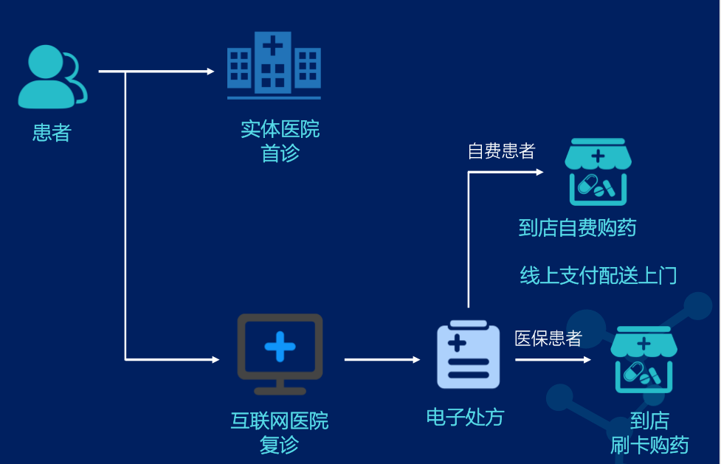
02
平台实施流程

Slide 9
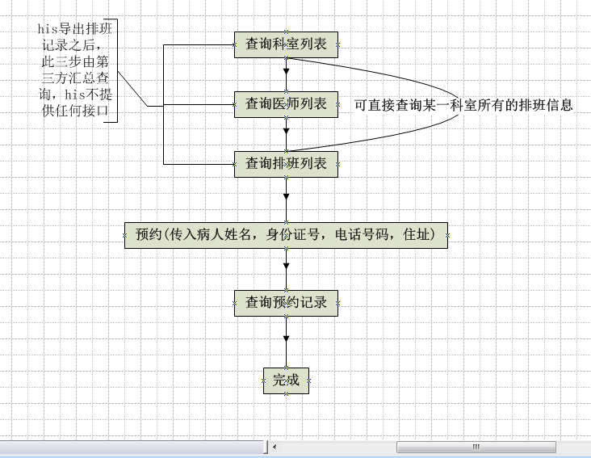
02
在线挂号

Slide 10
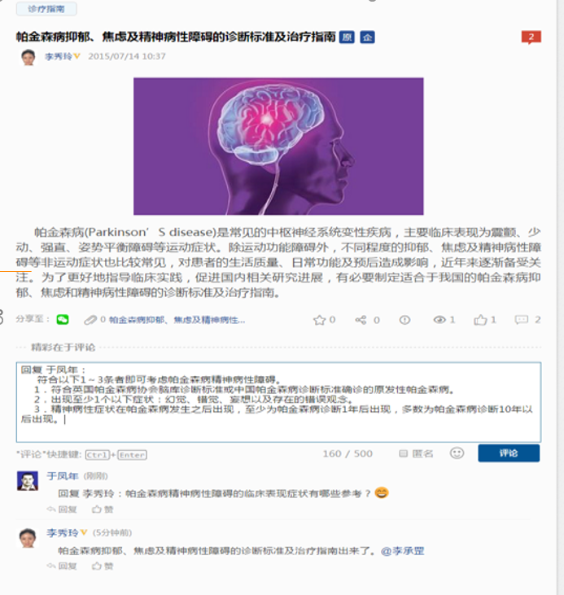
02
互联网医院与医患生态圈

Slide 11
02
营销策略
花费
店面的推广
店铺
营销策略
大学生的推广平台
展现
顾客关系维护与管理
体验

Slide 12
03
项目优势
Advantages of the project

Slide 13

03
互联网的优势
高效率
高精准度
实时便捷
个性化、人性化

Slide 14
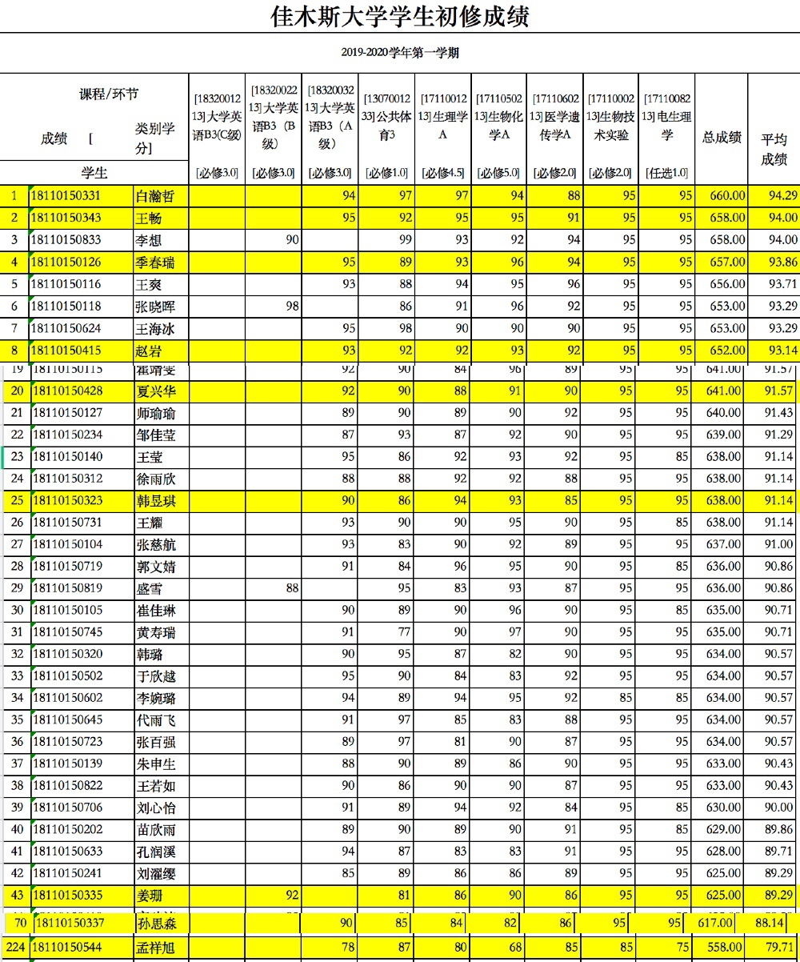
03
人员优势
包括负责人在内的所有学生成员均为18级临床医学专业。所有成员成绩优良。
校外高级技术人员。

Slide 15
04
发展与规划
Development and planning

Slide 16

04
5G互联网系统
中国首例5G远程手术成功。
2019年3月16日上午，全国首例基于5G的远程人体手术——帕金森病“脑起搏器”植入手术在中国人民解放军总医院海南医院成功完成。

Slide 17




04
5G互联网系统
01
医院
药店
02
03
患者
互联网系统

Slide 18
感谢聆听和观看
2020
请各位评审老师批评指正！
基于互联网+构建的在线医疗服务

